Slide 1
Актуализация на МИСВ с цел осигуряване на възможност за деклариране с митническа декларация по колона H7 на стоки, вложени в пратки със собствена стойност, ненадвишаваща 150 EUR, във връзка с влизане в сила на ДДС пакета в областта на електронната търговия и прилагане от 1 юли 2021 г. на промените в митническото и данъчното законодателство

Slide 2
Актуализация на МИСВ с цел осигуряване на възможност за деклариране с митническа декларация по колона H7 на стоки, вложени в пратки със собствена стойност, ненадвишаваща 150 EUR, във връзка с влизане в сила на ДДС пакета в областта на електронната търговия и прилагане от 1 юли 2021 г. на промените в митническото и данъчното законодателство
Съдържание
Въведение
Механизми за събиране на ДДС с подаване на митническа декларация по колона Н7
Права за подаване на митническа декларация по колона H7
Достъп
Полезни връзки
Сървис Деск

Slide 3
Актуализация на МИСВ с цел осигуряване на възможност за деклариране с митническа декларация по колона H7 на стоки, вложени в пратки със собствена стойност, ненадвишаваща 150 EUR, във връзка с влизане в сила на ДДС пакета в областта на електронната търговия и прилагане от 1 юли 2021 г. на промените в митническото и данъчното законодателство
Въведение
Актуализацията на Митническата информационна система за внасяне (МИСВ) произтича от измененията в данъчното законодателството за облагане с ДДС на електронната търговия (ДДС пакет) и измененията в митническото законодателство на Съюза - Делегиран регламент (ЕС) 2019/1143 на Комисията от 14 март 2019 година за изменение на Делегиран регламент (ЕС) 2015/2446 по отношение на декларирането на някои пратки с ниска стойност и Регламент за изпълнение (ЕС) 2019/1394 на Комисията от 10 септември 2019 година за изменение и поправка на Регламент за изпълнение (ЕС) 2015/2447 по отношение на някои правила за наблюдението на допускането за свободно обращение и за напускането на митническата територия на Съюза.

Slide 4
Актуализация на МИСВ с цел осигуряване на възможност за деклариране с митническа декларация по колона H7 на стоки, вложени в пратки със собствена стойност, ненадвишаваща 150 EUR, във връзка с влизане в сила на ДДС пакета в областта на електронната търговия и прилагане от 1 юли 2021 г. на промените в митническото и данъчното законодателство
С премахването на прага за освобождаване от ДДС от 10/22 EUR (за България е 30 лв.) от 1 юли 2021 г. всички стоки, внесени в Съюза, ще бъдат облагани с ДДС, независимо от тяхната стойност.
Заедно с премахването на освобождаването от ДДС за внос на стоки с ниска стойност, в законодателството се въвеждат две опростявания за събиране на ДДС при внос на пратки със собствена стойност, непревишаващи 150 EUR:
1) Специален режим за дистанционни продажби на стоки, внасяни от трети територии или трети държави (обслужване на едно гише при внос - IOSS), посочена в дял XII, глава 6, раздел 4 от Директива 2006/112/ЕО на Съвета от 28 ноември 2006 година относно общата система на данъка върху добавената стойност, (Директивата за ДДС), изменена с Директива (ЕС) 2017/2455 и Директива (ЕС) 2019/1995 на Съвета; или
2) Специален режим за деклариране и отсрочено плащане на данъка при внос, определен в дял XII, глава 7 от Директивата за ДДС.
Тези директиви са транспонирани в националното данъчно законодателство с изменението на Закона за данък върху добавената стойност (ЗДДС) – ДВ, бр. 104 от 2020 г., в сила от 01.07.2021 г. и на Правилника за прилагане на Закона за данък върху добавената стойност (ППЗДДС).

Slide 5
Актуализация на МИСВ с цел осигуряване на възможност за деклариране с митническа декларация по колона H7 на стоки, вложени в пратки със собствена стойност, ненадвишаваща 150 EUR, във връзка с влизане в сила на ДДС пакета в областта на електронната търговия и прилагане от 1 юли 2021 г. на промените в митническото и данъчното законодателство
Планирано въвеждане в експлоатация на актуализирана МИСВ - 01.07.2021 г.

Slide 6
Актуализация на МИСВ с цел осигуряване на възможност за деклариране с митническа декларация по колона H7 на стоки, вложени в пратки със собствена стойност, ненадвишаваща 150 EUR, във връзка с влизане в сила на ДДС пакета в областта на електронната търговия и прилагане от 1 юли 2021 г. на промените в митническото и данъчното законодателство
Механизми за събиране на ДДС с подаване на митническа декларация по колона Н7
(Митническа декларация за допускане за свободно обращение за пратка, която се ползва от освобождаване от вносно мито в съответствие с чл. 23, параграф 1 или чл. 25, параграф 1 от Регламент (ЕО) № 1186/2009)
Обслужване на едно гише при внос (IOSS);
Специален режим за деклариране и отсрочено плащане на данъка при внос;
Стандартен механизъм за събиране на ДДС.

Slide 7
Актуализация на МИСВ с цел осигуряване на възможност за деклариране с митническа декларация по колона H7 на стоки, вложени в пратки със собствена стойност, ненадвишаваща 150 EUR, във връзка с влизане в сила на ДДС пакета в областта на електронната търговия и прилагане от 1 юли 2021 г. на промените в митническото и данъчното законодателство
Обслужване на едно гише при внос – IOSS
Условията за използване на режима за обслужване на едно гише при внос (IOSS) са регламентирани в чл. 57а, чл. 152, ал. 5 и чл. 157а от ЗДДС.
Схемата IOSS представлява система за обслужване на едно гише при внос, при която доставчикът/електронният интерфейс може да изпълнява всички задължения във връзка с ДДС (отчитане и плащане) в една държава членка пряко или чрез посредник, посочен за тази цел. ДДС, плащан от потребителя на доставчика към момента на продажбата, се декларира и плаща на месечна основа чрез една справка-декларация за ДДС по IOSS пряко от доставчика или от неговия посредник. В резултат на това вносът на стоките в ЕС е освободен от ДДС. Доставчикът декларира и заплаща този ДДС на държавата членка по идентификация, която след това го разпределя между държавите членки на получаване на стоките.
В случай, че ще използва схемата IOSS, данъчно задълженото лице или неговият посредник трябва да се регистрира, при което ще получи идентификационен номер по IOSS за целите на ДДС.

Slide 8
Актуализация на МИСВ с цел осигуряване на възможност за деклариране с митническа декларация по колона H7 на стоки, вложени в пратки със собствена стойност, ненадвишаваща 150 EUR, във връзка с влизане в сила на ДДС пакета в областта на електронната търговия и прилагане от 1 юли 2021 г. на промените в митническото и данъчното законодателство
Обслужване на едно гише при внос – IOSS
Доставчик, който е избрал да използва схемата IOSS, трябва да декларира всички свои дистанционни продажби на внасяни стоки с ниска стойност на потребители в Съюза, като използва идентификационен номер по IOSS за целите на ДДС. Специалният идентификационен номер по IOSS се декларира в ЕД 3/40 „Идентификационен номер на допълнителните данъчни данни“ на митническата декларация по колона Н7.
Схемата IOSS може да се използва при дистанционни продажби на стоки в пратки със собствена стойност, ненадвишаваща 150 EUR към момента на доставката, внасяни от трета територия или трета държава в ЕС, предназначени за данъчно незадължени лица. Стоките, подлежащи на облагане с акциз, както и стоките предмет на забрани и ограничения, са изключени от обхвата на IOSS.

Slide 9
Актуализация на МИСВ с цел осигуряване на възможност за деклариране с митническа декларация по колона H7 на стоки, вложени в пратки със собствена стойност, ненадвишаваща 150 EUR, във връзка с влизане в сила на ДДС пакета в областта на електронната търговия и прилагане от 1 юли 2021 г. на промените в митническото и данъчното законодателство
Обслужване на едно гише при внос – IOSS
В МИСВ е осигурена функционалност за проверка на декларирания идентификационен номер по IOSS за валидност чрез реализирана услуга за валидация.
Отговорността за представянето на валиден идентификационен номер по IOSS за целите на ДДС е на доставчика (продавача/електронния интерфейс), който трябва да го съобщи на вносителя (т.е. получателя) или на неговия митнически представител. Митническата декларация с невалиден идентификационен номер по IOSS ще бъде отхвърлена, при което ще е необходимо да се подаде нова МД, с валиден номер по IOSS или да се подаде нова МД, за да се използва специалния режим или стандартния механизъм за събиране на ДДС и въпросните стоки да се декларират пред компетентното митническо учреждение.

Slide 10
Актуализация на МИСВ с цел осигуряване на възможност за деклариране с митническа декларация по колона H7 на стоки, вложени в пратки със собствена стойност, ненадвишаваща 150 EUR, във връзка с влизане в сила на ДДС пакета в областта на електронната търговия и прилагане от 1 юли 2021 г. на промените в митническото и данъчното законодателство
Специален режим за деклариране и отсрочено плащане на данъка при внос (Специален режим)
Условията за използване на специалния режим за деклариране и отсрочено плащане на данъка при внос са регламентирани в чл. чл. 57б, 57в и 57г от ЗДДС.
Специалният режим за деклариране и отсрочено плащане на данъка при внос може да се прилага от данъчно задължено лице, което към датата на вноса отговаря едновременно на следните условия:
1. представя пред митническите органи стоки:
а) под формата на пратки със собствена стойност, ненадвишаваща левовата равностойност на 150 EUR;
б) различни от акцизни стоки;
в) за които не е приложен специален режим за дистанционни продажби на стоки, внасяни от трети страни или територии, по чл. 152, ал. 5 от ЗДДС (IOSS);
г) които се допускат за свободно обращение на територията на страната;
д) на които изпращането или транспортирането завършва на територията на страната;
е) на които получател е данъчно незадължено лице, установено на територията на страната;
2. регистрирано е на основание чл. 96, ал. 1 от ЗДДС или чл. 100, ал. 1 от ЗДДС;
3. има разрешение за отсрочено плащане на вносни мита, издадено при условията и по реда на митническото законодателство на Съюза;
4. действа като косвен представител по митническото законодателство на Съюза.

Slide 11
Актуализация на МИСВ с цел осигуряване на възможност за деклариране с митническа декларация по колона H7 на стоки, вложени в пратки със собствена стойност, ненадвишаваща 150 EUR, във връзка с влизане в сила на ДДС пакета в областта на електронната търговия и прилагане от 1 юли 2021 г. на промените в митническото и данъчното законодателство
Специален режим за деклариране и отсрочено плащане на данъка при внос
Получателят, за който е предназначена пратката, е длъжен да заплати данъка по митническата декларация за внос на титуляря на разрешението за отсрочено плащане при приемане на пратката.
Титулярят на разрешението за отсрочено плащане е отговорен за събирането на ДДС от получателите и трябва да плати събрания ДДС на Агенция „Митници“ за съответния период до 16-то число на следващия месец.
Титулярят на разрешението за отсрочено плащане трябва да отчете събрания ДДС за съответния период от получателите с месечна декларация по чл. 50а от ППЗДДС до 16-то число на следващия месец.
Титулярят на разрешението за отсрочено плащане трябва да води електронен регистър (чл. 50, ал. 4 от ППЗДДС), който позволява на митническите органи да проверяват правилното начисляване на данъка при специалния режим за деклариране и отсрочено плащане на данъка при внос.

Slide 12
Актуализация на МИСВ с цел осигуряване на възможност за деклариране с митническа декларация по колона H7 на стоки, вложени в пратки със собствена стойност, ненадвишаваща 150 EUR, във връзка с влизане в сила на ДДС пакета в областта на електронната търговия и прилагане от 1 юли 2021 г. на промените в митническото и данъчното законодателство
Стандартeн механизъм за събиране на ДДС и подаване на МД по колона Н7
(без използване на двата специални режима - IOSS или Специален режим)
Митническа декларация с намален набор от данни по колона Н7 от Приложение Б на Делегирания регламент на Комисията (EC) 2015/2446 (ДР) може да се подава от 01 юли 2021 г. в МИСВ, от всяко лице, което декларира за допускане за свободно обращение:
стоки, изпратени под формата на пратка със собствена стойност до 150 EUR, която се ползва от освобождаване от вносни мита в съответствие с чл. 23, параграф 1 от Регламент (ЕО) № 1186/2009 или със собствена стойност до 45 EUR, която се ползва от освобождаване от вносни мита в съответствие с чл. 25, параграф 1 от Регламент (ЕО) № 1186/2009,
които не са предмет на забрани и ограничения и
които са различни от акцизни стоки, с изключение на тези, които се ползват от освобождаване от вносни мита в съответствие с чл. 25, параграф 1 от Регламент (ЕО) № 1186/2009.
В случай, че стоките не отговарят на горепосочените условия, същите следва да бъдат декларирани в МИСВ със стандартна митническа декларация по колона Н1 от Приложение Б на ДР или, ако е приложимо, по колона H6 от Приложение Б на ДР.

Slide 13
Актуализация на МИСВ с цел осигуряване на възможност за деклариране с митническа декларация по колона H7 на стоки, вложени в пратки със собствена стойност, ненадвишаваща 150 EUR, във връзка с влизане в сила на ДДС пакета в областта на електронната търговия и прилагане от 1 юли 2021 г. на промените в митническото и данъчното законодателство
Кодове за различните механизми за събиране на ДДС с подаване на МД по колона Н7
Кодовете, които следва да бъдат използвани в МД по колона Н7, са следните:
IOSS - в ЕД 1/11 „Допълнителен режим“ се декларира код F48 „Внос под специалния режим за дистанционни продажби на стоки, внасяни от трети държави или трети територии, установен в дял XII, глава 6, раздел 4 от Директива 2006/112/ЕО” и код С07 „Пратки с незначителна стойност” на ниво стокова позиция.
Специален режим - в ЕД 1/11 „Допълнителен режим“ се декларира код F49 „Внос под специалния режим за режим за деклариране и плащане на ДДС при внос, установен в дял XII, глава 7 от Директива 2006/112/ЕО” и код С07 „Пратки с незначителна стойност” на ниво стокова позиция.
Стандартен механизъм - в ЕД 1/11 „Допълнителен режим“ се декларира само код С07 „Пратки с незначителна стойност”.
Пратки, изпратени от едно частно лице до друго частно лице – в ЕД 1/11 „Допълнителен режим“ се декларира само код С08.

Slide 14
Актуализация на МИСВ с цел осигуряване на възможност за деклариране с митническа декларация по колона H7 на стоки, вложени в пратки със собствена стойност, ненадвишаваща 150 EUR, във връзка с влизане в сила на ДДС пакета в областта на електронната търговия и прилагане от 1 юли 2021 г. на промените в митническото и данъчното законодателство
Вземане под отчет и погасяване на възникналите задължения
при специален режим за деклариране и отсрочено плащане на данъка при внос в
Модул митническо задължение и управление на обезпечението (ММЗУО)
Всяка митническа декларация с намален набор от данни по колона Н7 от Приложение Б на ДР подлежи на вземане под отчет;
Изпълнението на финансовите условия се извършва автоматично;
Заплащане на събрания ДДС при внос към митническите органи и подаване на месечната декларация по чл. 50а от ППЗДДС до 16-то число на следващия месец;
Погасяване на задълженията – въз основа на месечната декларация по чл. 50а от ППЗДДС автоматично в ММЗУО;
Размерът на общото обезпечение се актуализира след обработката на месечната декларация.

Slide 15
Актуализация на МИСВ с цел осигуряване на възможност за деклариране с митническа декларация по колона H7 на стоки, вложени в пратки със собствена стойност, ненадвишаваща 150 EUR, във връзка с влизане в сила на ДДС пакета в областта на електронната търговия и прилагане от 1 юли 2021 г. на промените в митническото и данъчното законодателство
Получаване на права за подаване на МД H7
Стъпки на икономическите оператори за получаване на права за подаване на МД H7:
За икономически оператори, ПРИТЕЖАВАЩИ регистрация за електронно общуване с Агенция „Митници“
През услуга „Управление на потребители и достъп“ - Суперпотребителите трябва да заявят за служителите си новия профил MISVH7_TRADER.
В случай че е необходимо, за профил MISVH7_TRADER може да се делегира и митническо представителство.
За оператори, НЕПРИТЕЖАВАЩИ регистрация за електронно общуване с Агенция „Митници“
Регистрация за електронно общуване с Агенция „Митници“ (на Е-Портала на Агенция „Митници“).
През услуга „Управление на потребители и достъп“ - Суперпотребителите трябва да заявят за служителите си новия профил MISVH7_TRADER.
В случай, че е необходимо за профил MISVH7_TRADER може да се делегира и митническо представителство.

Slide 16
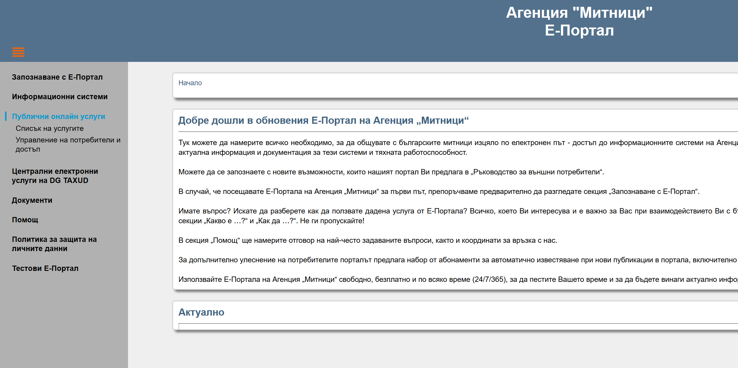
Актуализация на МИСВ с цел осигуряване на възможност за деклариране с митническа декларация по колона H7 на стоки, вложени в пратки със собствена стойност, ненадвишаваща 150 EUR, във връзка с влизане в сила на ДДС пакета в областта на електронната търговия и прилагане от 1 юли 2021 г. на промените в митническото и данъчното законодателство
Получаване на права за подаване на МД по колона H7

Slide 17
Актуализация на МИСВ с цел осигуряване на възможност за деклариране с митническа декларация по колона H7 на стоки, вложени в пратки със собствена стойност, ненадвишаваща 150 EUR, във връзка с влизане в сила на ДДС пакета в областта на електронната търговия и прилагане от 1 юли 2021 г. на промените в митническото и данъчното законодателство
Достъп
Достъпът до митническа декларация по колона Н7 се осъществява през работното пространство на МИСВ чрез Е-Портала на Агенция „Митници“ или B2B.

Slide 18
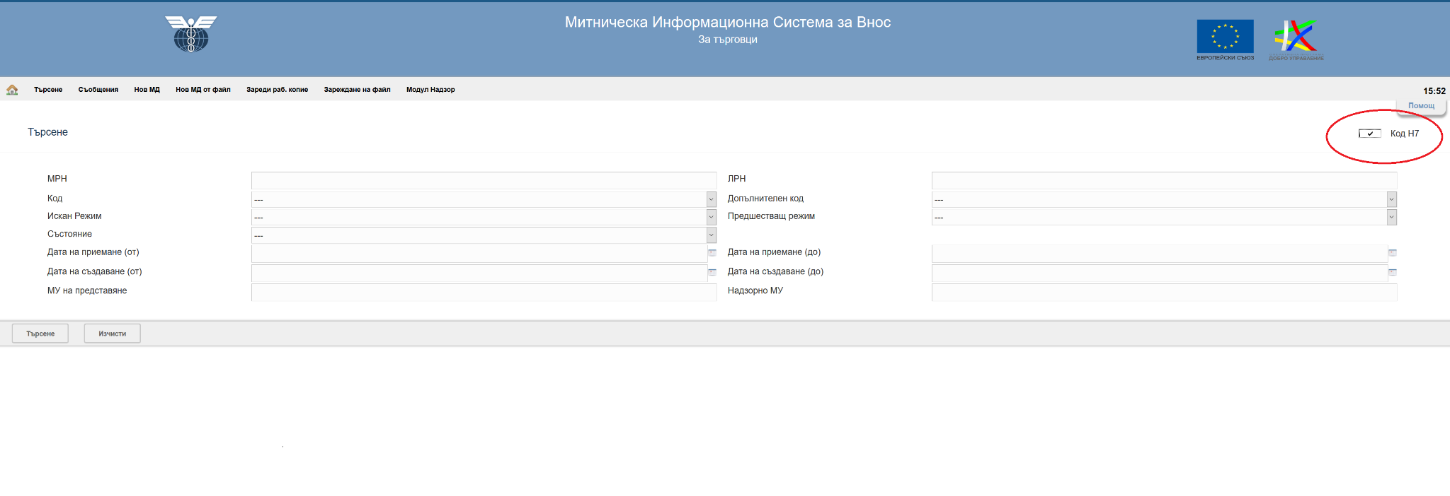
Актуализация на МИСВ с цел осигуряване на възможност за деклариране с митническа декларация по колона H7 на стоки, вложени в пратки със собствена стойност, ненадвишаваща 150 EUR, във връзка с влизане в сила на ДДС пакета в областта на електронната търговия и прилагане от 1 юли 2021 г. на промените в митническото и данъчното законодателство
Достъп
При влизане в МИСВ чрез E-Портала на Агенция „Митници“ е необходимо да се избере отметка в десния горен ъгъл:

Slide 19
Актуализация на МИСВ с цел осигуряване на възможност за деклариране с митническа декларация по колона H7 на стоки, вложени в пратки със собствена стойност, ненадвишаваща 150 EUR, във връзка с влизане в сила на ДДС пакета в областта на електронната търговия и прилагане от 1 юли 2021 г. на промените в митническото и данъчното законодателство
Полезни връзки
Ръководство за външни потребители на митническа информационна система за внасяне/IOSS е публикувано на Е-Портала на Агенция „Митници“ -> Документи -> Проекти на документи.
https://ep.customs.bg/eportal/public/index?pageId=8&isActive=id4
След 01.07.2021 г. ръководството ще се публикува на Е-Портала на Агенция „Митници“ -> Документи -> Актуални документи.

Slide 20
Актуализация на МИСВ с цел осигуряване на възможност за деклариране с митническа декларация по колона H7 на стоки, вложени в пратки със собствена стойност, ненадвишаваща 150 EUR, във връзка с влизане в сила на ДДС пакета в областта на електронната търговия и прилагане от 1 юли 2021 г. на промените в митническото и данъчното законодателство
Полезни връзки
Функционална спецификация за електронен обмен на данни при деклариране с набор от данни по колона Н7 чрез предварително изградена връзка от тип „система - система“ е публикувана на Е-Портала на Агенция „Митници“ -> Документи -> Проекти на документи.
https://ep.customs.bg/eportal/public/index?pageId=8&isActive=id4
След 01.07.2021 г. функционалната спецификация ще се публикува на Е-Портала на Агенция „Митници“ -> Документи -> Актуални документи.

Slide 21
Актуализация на МИСВ с цел осигуряване на възможност за деклариране с митническа декларация по колона H7 на стоки, вложени в пратки със собствена стойност, ненадвишаваща 150 EUR, във връзка с влизане в сила на ДДС пакета в областта на електронната търговия и прилагане от 1 юли 2021 г. на промените в митническото и данъчното законодателство
Сървис Деск
При възникнали допълнителни технически въпроси свързани с деклариране в МИСВ на „пратки с незначителна стойност“, икономическите оператори могат да регистрират заявка за услуга в Сървис Деск на Агенция „Митници“ по един от следните канали:
Като регистриран потребител на адрес: https://servicedesk.customs.bg/;
На e-mail адрес: servicedesk@customs.bg;
На телефон: +359 2 98594980.
Възникнали въпроси относно прилагането на законодателството във връзка с ДДС пакета в областта на електронната търговия, икономическите оператори могат да отправят на е-mail адрес: pr@customs.bg

